Slide 1


ОТЧЕТ
ОБ ИСПОЛНЕНИИ БЮДЖЕТА ВЕЛЬЯМИНОВСКОГО СЕЛЬСКОГО ПОСЕЛЕНИЯ ТУАПСИНСКОГО РАЙОНА
ЗА 2024 ГОД

Slide 2
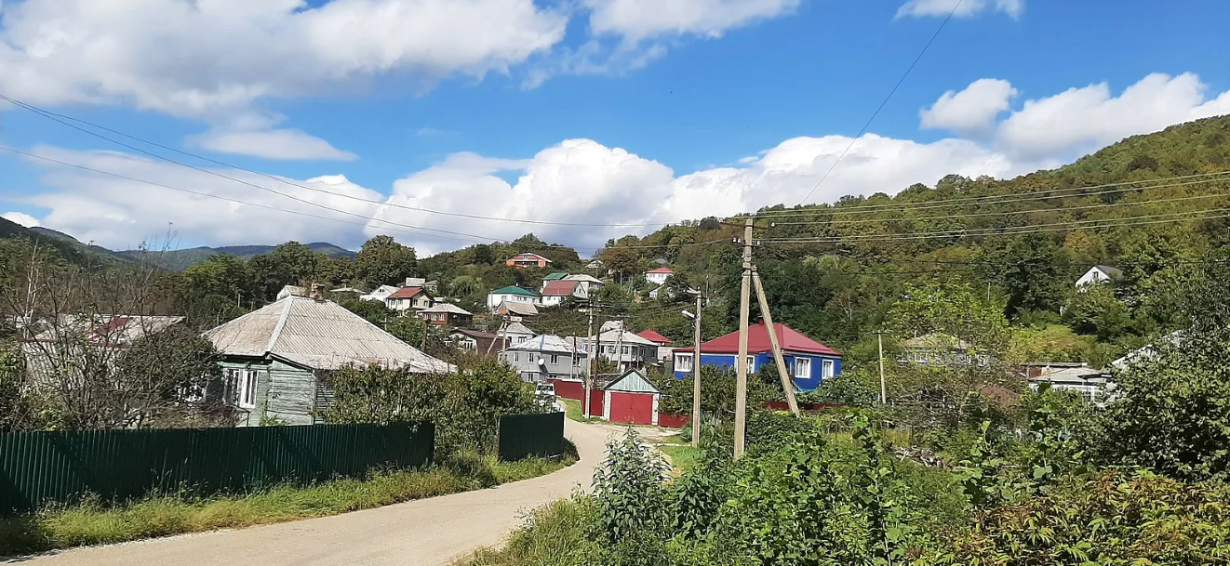
Бюджет Вельяминовского сельского поселения Туапсинского района
Настоящий информационный сборник «Бюджет для граждан» посвящен отчету об исполнении бюджета Вельяминовского сельского поселения Туапсинского района за 2024 год.
Данный отчет является основным документом, в котором содержатся сведения о том, какие доходы получил бюджет по итогам года, на какие цели и в каком объеме были израсходованы бюджетные средства.
В этом сборнике мы хотим познакомить население Туапсинского района не только с цифрами, объемами доходов и расходов, но и пояснить, каким образом были получены соответствующие доходы и каких результатов удалось добиться в результате расходования бюджетных средств.

Slide 3


Бюджет
Вельяминовского сельского поселения
Туапсинского района
Публичные слушания
по рассмотрению Отчета об исполнении бюджета Вельяминовского сельского поселения Туапсинского района за 2024 год состоялись 6 июня 2025 г.
и проведены с соблюдением всех процедур проведения публичных слушаний
Получено положительное Заключение
Контрольно-счетной палаты муниципального образования Туапсинский муниципальный округ Краснодарского края
на предмет соблюдения параметров формирования и исполнения бюджета
(от 22 апреля 2025 г.)

Slide 4


Бюджет
Вельяминовского сельского поселенияТуапсинского района
Утвержден решением Вельяминовского сельского поселения Туапсинского района от 25 декабря 2023 г. № 155
«О бюджете Вельяминовского сельского поселения Туапсинского района на 2024 год»
(с последующими внесенными изменениями)

Slide 5

Основные характеристики бюджета Вельяминовского сельского поселения
Туапсинского района за 2024 год
Дефицит(-)
Профицит (+)
Доходы
Расходы
тыс. рублей
план
факт
план
факт
план
факт
75 %
64,3%
млн. руб.
5 247,8
52 341,2
57 589,0
76 720,7
81 401,1
- 4 680,4

Slide 6
Доходы бюджета
Вельяминовского сельского поселения
Туапсинского района за 2024 год

Slide 7
Исполнение бюджета Вельяминовского сельского поселения Туапсинского района по налоговым и неналоговым доходам за 2024 год
тыс. рублей
Факт 2023
19 829
План 2024
19 591
Факт 2024
23 290

Slide 8

РАСХОДЫ БЮДЖЕТА
Вельяминовского сельского поселения Туапсинского района
 | План (тыс. руб.) | Исполнено (тыс. руб.) | % исполнения
ВСЕГО | 81 401,1 | 52 341,2 | 64,3
Жилищно-коммунальное хозяйство | 50 433,8 | 22 110,8 | 43,8
Общегосударственные вопросы | 14 192,4 | 14 031,9 | 98,9
Культура, кинематография | 9 814,3 | 9 796,8 | 99,8
Национальная экономика | 3 024,5 | 2 465,7 | 81,5
Национальная безопасность и правоохранительная деятельность | 2 802,9 | 2 802,8 | 100,0
Социальная политика | 703,1 | 703,1 | 100,0
Национальная оборона | 355,1 | 355,1 | 100,0
Образование | 60,0 | 60,0 | 100,0
Физическая культура | 15,0 | 15,0 | 100,0

Slide 9


Расходная часть бюджета сформирована в программном формате
на основе 12 муниципальных программ
Вельяминовского сельского поселения
ИСПОЛНЕНИЕ БЮДЖЕТА ВЕЛЬЯМИНОВСКОГО СЕЛЬСКОГО ПОСЕЛЕНИЯ ТУАПСИНСКОГО РАЙОНА В РАМКАХ МУНИЦИПАЛЬНЫХ ПРОГРАММ План 71 млн 816,3 тыс. руб., Факт 42 млн 791,2 тыс. руб. (59,6 %)
81,6 % расходов, исполнено в рамках муниципальных программ, из которых на отрасль ЖКХ приходится 41,9 % от общих расходов
Notes:
Факт по соцсфере-2 449 936,3 разделы 07,08,09,10,11

Slide 10
Расходы в рамках муниципальных программ
(тыс. рублей)
ПЛАН
ФАКТ
%
Всего:
71 816,3
42 791,2
59,6
ЖКХ и благоустройство
50 277,5
21 954,5
43,7
Соц. сфера (культура, спорт, молодежная политика)
9 915,6
9 898,1
99,8
Обеспечение деятельности учреждений
4 690,0
4 620,0
98,5
Дорожное хозяйство
3 004,5
2 460,7
81,9
Обеспечение безопасности
2 802,9
2 802,9
100,0
Прочие (АПК, муниципальное управление, малый бизнес и др.)
1 125,8
1 055,0
93,7

Slide 11

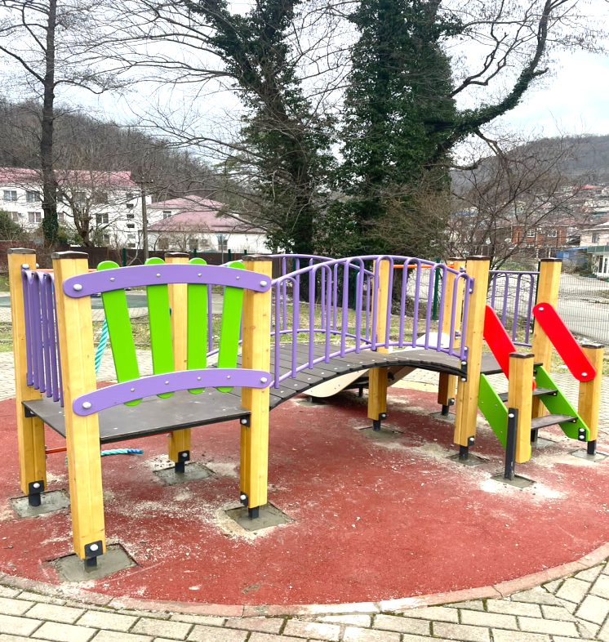
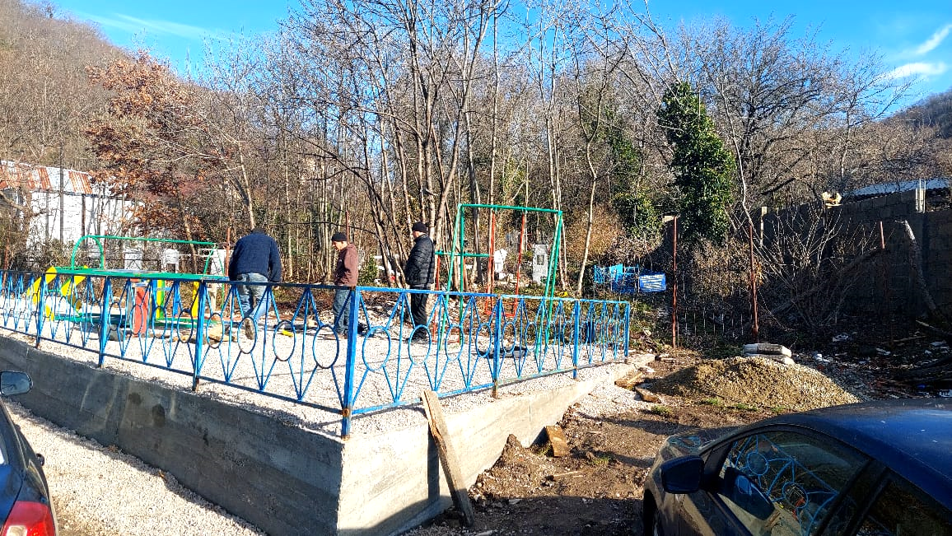
Реализация мероприятий муниципальных программ за счет собственных средств бюджета
36 млн 314,1 тыс. рублей

Slide 12
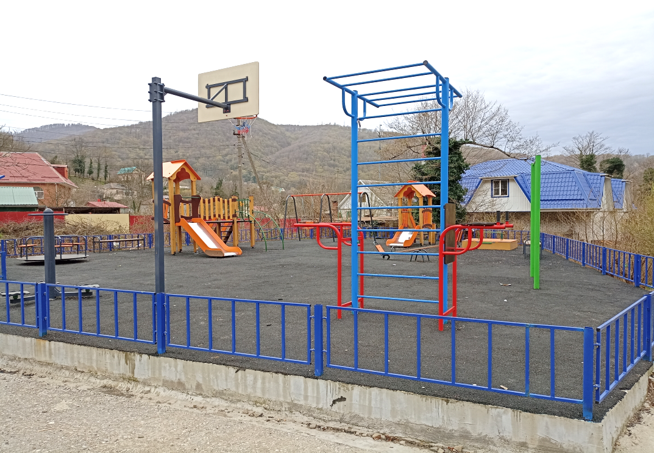

Реализация муниципальных программ при участии средств бюджета Краснодарского края
16 млн 027,1
тыс. рублей

Slide 13
СПАСИБО
ЗА ВНИМАНИЕ

